Slide 1

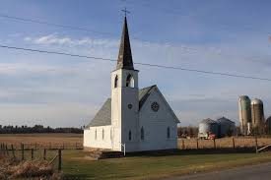
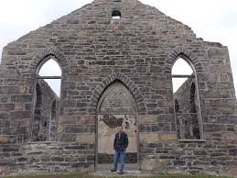
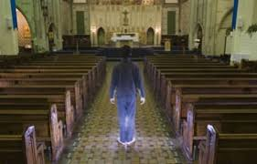
L’ÉGLISE LA MOINS FRÉQUENTÉE
LUC 15: 11-32

Slide 2
^{LUC 15:}
11Il dit encore: Un homme avait deux fils.
¹² Le plus jeune dit à son père: Mon père, donne-moi la part de bien qui doit me revenir. Et le père leur partagea son bien.
¹³ Peu de jours après, le plus jeune fils, ayant tout ramassé, partit pour un pays éloigné, où il dissipa son bien en vivant dans la débauche.
¹⁴ Lorsqu'il eut tout dépensé, une grande famine survint dans ce pays, et il commença à se trouver dans le besoin.
¹⁵ Il alla se mettre au service d'un des habitants du pays, qui l'envoya dans ses champs garder les pourceaux.
¹⁶ Il aurait bien voulu se rassasier des carouges que mangeaient les pourceaux, mais personne ne lui en donnait.
¹⁷ Étant rentré en lui-même, il se dit: Combien de mercenaires chez mon père ont du pain en abondance, et moi, ici, je meurs de faim!
¹⁸ Je me lèverai, j'irai vers mon père, et je lui dirai: Mon père, j'ai péché contre le ciel et contre toi,
¹⁹ je ne suis plus digne d'être appelé ton fils; traite-moi comme l'un de tes mercenaires.
²⁰ Et il se leva, et alla vers son père. Comme il était encore loin, son père le vit et fut ému de compassion, il courut se jeter à son cou et le baisa.
²¹ Le fils lui dit: Mon père, j'ai péché contre le ciel et contre toi, je ne suis plus digne d'être appelé ton fils.
²² Mais le père dit à ses serviteurs: Apportez vite la plus belle robe, et l'en revêtez; mettez-lui un anneau au doigt, et des souliers aux pieds.
²³ Amenez le veau gras, et tuez-le. Mangeons et réjouissons-nous;
²⁴ car mon fils que voici était mort, et il est revenu à la vie; il était perdu, et il est retrouvé. Et ils commencèrent à se réjouir.
²⁵ Or, le fils aîné était dans les champs. Lorsqu'il revint et approcha de la maison, il entendit la musique et les danses.
²⁶ Il appela un des serviteurs, et lui demanda ce que c'était.
²⁷ Ce serviteur lui dit: Ton frère est de retour, et, parce qu'il l'a retrouvé en bonne santé, ton père a tué le veau gras.
²⁸ Il se mit en colère, et ne voulut pas entrer. Son père sortit, et le pria d'entrer.
²⁹ Mais il répondit à son père: Voici, il y a tant d'années que je te sers, sans avoir jamais transgressé tes ordres, et jamais tu ne m'as donné un chevreau pour que je me réjouisse avec mes amis.
³⁰ Et quand ton fils est arrivé, celui qui a mangé ton bien avec des prostituées, c'est pour lui que tu as tué le veau gras!
³¹ Mon enfant, lui dit le père, tu es toujours avec moi, et tout ce que j'ai est à toi;
³² mais il fallait bien s'égayer et se réjouir, parce que ton frère que voici était mort et qu'il est revenu à la vie, parce qu'il était perdu et qu'il est retrouvé.

Slide 3
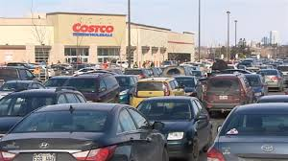
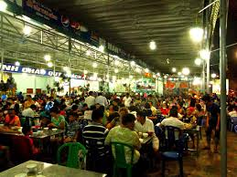
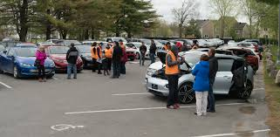

Slide 4
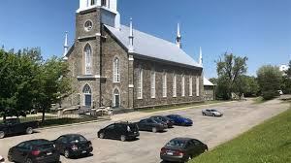
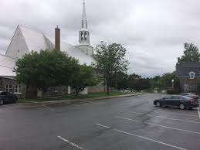
FRÉQUENTATION D’UNE ÉGLISE
Avant Covid19
Pendant Covid19

Slide 5
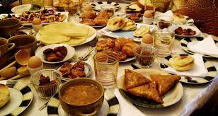
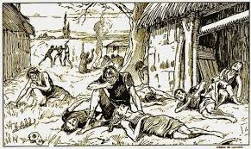
1. Pour fréquenter l'église il faut communier avec soi-même.
¹⁷ Étant rentré en lui-même, il se dit: Combien de mercenaires chez mon père ont du pain en abondance,
et moi, ici, je meurs de faim!
¹⁸ Je me lèverai, j'irai vers mon père, et je lui dirai: Mon père, j'ai péché contre le ciel et contre toi,

Slide 6

introspection
qui est le fait de regarder à l'intérieur de soi dans le but d'analyser l'état de notre âme

Slide 7
Ro 2: 16 (Bible de Jérusalem) : « Même les païens montrent que la réalité de la Loi est inscrite dans leur cœur : à preuve le témoignage de leur conscience, ainsi que les jugements intérieurs de blâmes ou d'éloges qu'ils portent sur leurs propres actions. »

Slide 8
Le monde nous incite sans cesse à allumer la radio, la télévision, à donner un coup de fil ou à regarder un film, faire de l'internet. Nous sommes sans doute nombreux à redouter de découvrir que, livrés à nos propres pensées et sentiments, nous ne serions pour nous-mêmes qu'une bien piètre compagnie. (John Freeman)

Slide 9
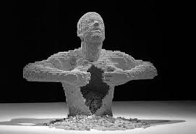
Beaucoup de personnes entre en eux-mêmes et ils ne trouvent rien.
Pouvons-nous admettre que bien souvent, le sanctuaire intérieure de notre cœur est un lieu bien peu fréquenté.

Slide 10
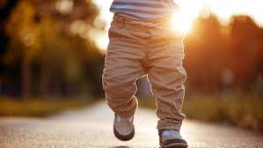
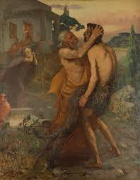
2. Pour fréquenter l'église il faut communier avec Dieu.
V. 20 Et il se leva, et alla vers son père.
Comme il était encore loin, son père le vit et fut ému de compassion, il courut se jeter à son cou et le baisa.

Slide 11
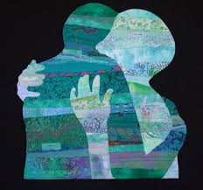
2 Co 5:19 « Car Dieu était en Christ, réconciliant le monde avec lui-même, en n'imputant point aux hommes leurs offenses, et il a mis en nous la parole de la réconciliation.»

Slide 12
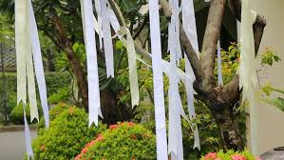

Slide 13
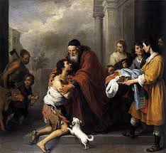

Slide 14

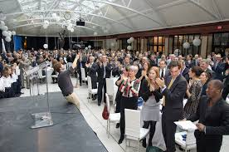
BIENVENUE
IL Y A PLUS DE JOIE DANS LA CIEL POUR UN SEUL PÉCHEUR QUI SE REPEND…..

Slide 15
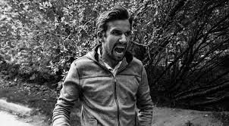
3. Pour fréquenter l'église il faut communier avec nos frères.
²⁵ Or, le fils aîné était dans les champs. Lorsqu'il revint et approcha de la maison, il entendit la musique et les danses.
²⁶ Il appela un des serviteurs, et lui demanda ce que c'était.
²⁷ Ce serviteur lui dit: Ton frère est de retour, et, parce qu'il l'a retrouvé en bonne santé, ton père a tué le veau gras.
²⁸ Il se mit en colère, et ne voulut pas entrer. Son père sortit, et le pria d'entrer.

Slide 16
Ro 12:10 (Parole Vivante) : « Comme les membres d'une même famille, aimez-vous en frères, d'une affection vrai et profonde. Estimez-vous mutuellement. Placez toujours l'autre au-dessus de vous et honorez-le comme vous étant supérieur. Soyez le premier à témoigner les égards. »

Slide 17

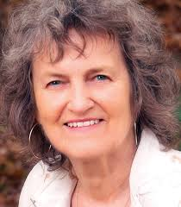
« La personne qui juge se libère de ses problèmes, de ses difficultés, de ses frustrations, de ses déceptions, de ses souffrances en les projetant sur les autres. Elle ne prend pas la responsabilité de son vécu parce qu'elle a peur de son émotion et se sent elle-même coupable de ce qu'elle vit. »

Slide 18


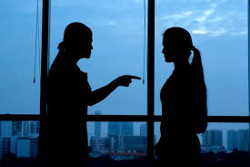
Projection = Action de jeter
Projeter = Jeter dehors ou par terre
Un homme sage a écrit: ‘’TOUT CE QUI TE DÉRANGE CHEZ LES AUTRES, C’EST SEULEMENT UNE PROJECTION DE CE QUE TU N’A PAS RÉSOLU EN TOI-MÊME’’
PROJECTION

Slide 19
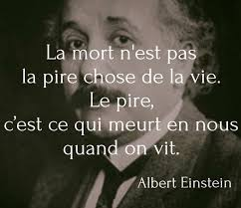
Notre cœur peut être un petit sanctuaire accessible à tous ou bien rester l'église la moins fréquentée.

